Slide 1

Lĩnh vực : Phát triển nhận thức.
Hoạt động : Khám phá khoa học
Đề tài : ĐỘNG VẬT THUỘC NHÓM GIA CÂM
Độ tuổi :lớp chồi ghép 2
Thời gian : 30 - 35 phút.
Ngày dạy : 15 / 12 / 2023
Giáo viên : H GIN KRIÊNG

Slide 2

Hoạt động 1: Ổn định ,Trò chuyện, gây hứng thú, giới thiệu bài.
Hát: “Gà trống mèo con và cún con”

Slide 3
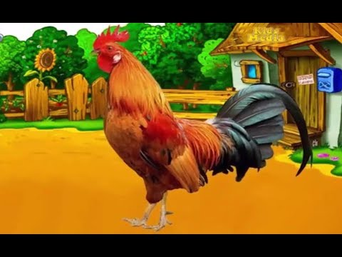

Slide 4

Hoạt động 2: Quan sát đàm thoại.
Quan sát trò chuyện về các con vật nuôi trong gia đình thuộc nhóm gia câm

Slide 5
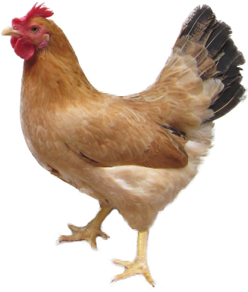
Đầu gà
Đuôi gà
Thân gà
Cánh gà
Chân gà
Con gà mái

Slide 6
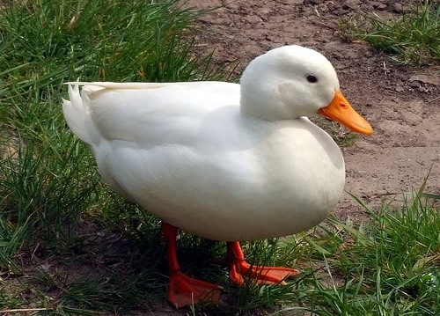
cánh
Mắt
Đâù vịt
Đuôi vịt
Mỏ vịt
Chân vịt
Con vịt

Slide 7
HOẠT ĐỘNG 3:
So sánh nhóm gia cầm và gia súc:
+ Giống nhau: Đều là những con vật nuôi trong gia đình.
+ Khác nhau: Gà,vịt là nhóm gia cầm có 2 chân, đẻ trứng.
.

Slide 8
Mở rộng kiến thức:

Slide 9
Giáo dục: Trẻ biết các ích lợi cũng như tác hại của các con vật nuôi trong gia đình đối với con người.

Slide 10


HOẠT ĐỘNG 4:Trò Chơi.
Trò chơi 1:
vận chuyển các con vật về đúng chuồng

Slide 11
Trò chơi 2:
Nghe tên đoán tiếng kêu của con vật…..

Slide 12
Kết thúc hoạt động:đọc bài thơ đan gà con

